Slide 1
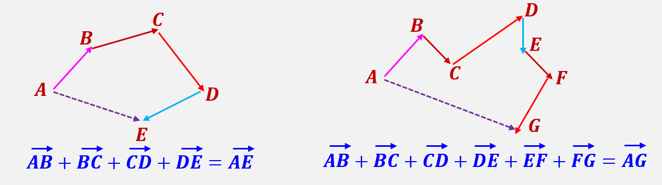
第6章 平面向量及其应用
6.2.1 向量的加法和减法运算

Slide 2

1
向量的加法
向量加法的定义
★ 求两个向量的和的运算，叫做向量的加法；
★ 两个向量的和，仍然是一个向量；
★ 对于零向量 和任意向量 ，规定：
$$a+0=0+a=a$$
$$0$$
$$a$$
向量加法的交换律和结合律
【向量加法的交换律】
$$a+b=b+a$$
【向量加法的结合律】
$$\left(a+b\right)+c=a+(b+c)$$
多个向量的加法运算可以按照任意的次序与任意的组合进行，如：
$$\left(a+b\right)+\left(c+d\right)=\left(b+d\right)+\left(a+c\right),a+b+c+d=d+(a+b+c)$$

Slide 3
1
向量的加法
向量加法的几何意义
$$a+b$$
【1】三角形法则：如图，已知非零向量 , ,在平面内任取一点，作
AB= ，BC= ，则向量AC叫做 与 的和，记作 ，即：
$$b$$
$$a$$
$$b$$
$$a$$
$$b$$
$$a$$
$$b$$
$$a+b$$
$$a$$
$$a+b=AB+BC=AC$$
这种求向量和的方法，叫做向量加法的三角形法则.
【2】平行四边形法则：如图，以同一点O为起点的两个已知向量 ，
，以OA，OB为邻边做平行四边形OACB，则以O点为起点的
向量OC(OC是对角线)就是相量 与 的和.我们把这种作两个
向量和的方法叫做向量加法的平行四边形法则.
$$B$$
$$C$$
$$a$$
$$b$$
$$a+b$$
$$b$$
$$a$$
$$b$$
$$O$$
$$a$$
$$A$$

Slide 4
1
向量的加法
对向量加法两个法则的理解
【1】两个法则的使用条件不同：
★ 三角形法则适用于任意两个非零向量求和
$$C$$
$$D$$
★ 平行四边形法则只适用于两个不共线的相量求和
【2】当两个向量不共线时，两个法则是一致的.
$$A$$
$$B$$
如图所示，AC=AB+AD(平行四边形法则)，
又因为BC=AD，所以AC=AB+BC(三角形法则)
【3】三角形法则中强调“首尾相连”；平行四边形法则中强调的是“共起点，不共线”.
【4】作三个或者三个以上的向量求和时，使用三角形法则更简单.

Slide 5
1
向量的加法
高阶笔记拓展
$$C$$
【1】在三角形ABC中，AB+BC+CA=0；AB+BC=AC
【2】向量求和的多边形法则：
$$A$$
$$B$$
已知n个向量，依次首尾连接，则由起始向量的起点，指向末尾向量的终点的向量，即为这些向量的和.这叫做向量求和的多边形法则.
$D$
$$C$$
$$B$$
$$B$$
$$E$$
$$A$$
$$C$$
$$F$$
$$A$$
$D$
$$G$$
$$E$$
$$AB+BC+CD+DE=AE$$
$$AB+BC+CD+DE+EF+FG=AG$$

Slide 6
2
向量的减法
相反向量
与已知向量 的模相等，方向相反的向量叫做 的相反向量，记作 .
$$a$$
$$a$$
$$−a$$
★ 规定：零向量的相反向量还是零向量，即
$$−0=0$$
★ 任意向量与其相反向量的和是零向量,即
$$a+\left(−a\right)=\left(−a\right)+a=0$$
$$a$$
$$−a$$
★ 如果 与 互为相反向量，那么
$$a=−b,b=−a,a+b=0$$
$$a$$
$$b$$
向量减法的定义
向量 加上向量 的相反向量，叫做 与 的差，即
$$a−b=a+(−b)$$
$$a$$
$$b$$
$$a$$
$$b$$
向量减法的实质是向量加法的逆运算.利用相反向量的定义，可以把向量的减法转化成向量的加法来计算.

Slide 7
2
向量的减法
向量减法的几何意义
$$B$$
作法①： 如图，已知非零向量 ， ，在平面内任取一点O，作
OA= ，OB= ，则BA= ，即 可以表示为从向量
的终点指向向量 的终点的向量.简记为“共起点,连终点,指被减”
$$a$$
$$b$$
$$a$$
$$b$$
$$a−b$$
$$a−b$$
$$b$$
$$a$$
$$O$$
$$A$$
作法②: (相反向量法)在平面内任取一点O，作OA= ，
OB= ，OD= ，连接AB.由向量减法的定义，可知
$$B$$
$$a$$
$$a−b$$
$$b$$
$$−b$$
$$b$$
$$a−b=a+\left(−b\right)=OA+OD=OC.$$
$$a$$
$$A$$
$$O$$
在四边形OCAB中，OB//CA，且OB=CA，所以四边形OCAB
是平行四边形，所以BA=OC= .
$$−b$$
$$−b$$
→
→
$$a+(−b)$$
$$a−b$$
$$D$$
$$C$$

Slide 8
2
向量的减法
盘点三大易错点
【1】当 ， 反向时， 与 同向，且
$$a$$
$$b$$
$$a−b$$
$$a$$
$$\left|a−b\right|=\left|a\right|+|b|$$
【2】当 ， 同向时——
$$a$$
$$b$$
①若 ，则 ，与 ， 都同向，且
$$\left|a\right|>|b|$$
$$a−b$$
$$a$$
$$b$$
$$\left|a−b\right|=\left|a\right|−|b|$$
②若 ，则 ，与 ， 都反向，且
$$\left|a\right|<|b|$$
$$a−b$$
$$a$$
$$b$$
$$\left|a−b\right|=\left|b\right|−|a|$$
②若 ，则
$$\left|a\right|=|b|$$
$$a−b=0$$
(1)任意向量都可以表示为两个向量的差.如AB=OB-OA=PB-PA
(2)AB= ，AD= ，以AB，AD为邻边作平行四边形ABCD，则两条
对角线的向量分别为AC= ，DB= . 解题时常用.
$$a$$
$$b$$
$$a+b$$
$$a−b$$

Slide 9

3
向量三角不等式
已知非零向量 ， ，则
$$a$$
$$b$$
$$|\left|a\right|−|b||≤|a+b|≤|a|+|b|$$
★ 当 ， 不共线时，作OA= ，AB= ，则 =OB，如图①，根据
三角形的性质有
$$a$$
$$b$$
$$a$$
$$b$$
$$a+b$$
$$|\left|a\right|−|b||≤|a+b|≤|a|+|b|$$
★ 当 ， 共线且同向时，作法同上，如图②，此时 ，
此时显然有
$$a$$
$$b$$
$$\left|a+b\right|=\left|a\right|+|b|$$
$$|\left|a\right|−|b||≤|a+b|≤|a|+|b|$$
★ 当 ， 共线且反向时，不妨设 ，作法同上，如图③，此时
,有
$$a$$
$$b$$
$$|a|>|b|$$
$$\left|a+b\right|=\left|a\right|−|b|$$
$$\left|\left|a\right|−\left|b\right|\right|=|a+b|<|a|+|b|$$
$$B$$
$$a+b$$
$$a+b$$
$$a+b$$
$$B$$
$$b$$
$$b$$
$$O$$
$$A$$
$$O$$
$$A$$
$$O$$
$$a$$
$$A$$
$$b$$
$$B$$
$$a$$
$$a$$
图①
图②
图③

Slide 10







3
向量三角不等式
重点笔记
—— , , 三者的大小关系
$$\left|\left|a\right|−\left|b\right|\right| \left|a−b\right| |a|+|b|$$
☆ 当向量 和 共线时：
$$a b$$
①当非零向量 和 同向时，
$$\left|\left|a\right|−\left|b\right|\right|= \left|a−b\right|<|a|+|b|$$
$$a b$$
②当非零向量 和 反向时，
$$\left|\left|a\right|−\left|b\right|\right|<\left|a−b\right|=|a|+|b|$$
$$a b$$
③ 和 中至少有一个为零向量时，
$$\left|\left|a\right|−\left|b\right|\right|=\left|a−b\right|=|a|+|b|$$
$$a b$$
☆ 当向量 和 不共线时：
$$\left|\left|a\right|−\left|b\right|\right|<\left|a−b\right|<|a|+|b|$$
$$a b$$
利用向量三角不等式可以解决有关向量的大小(模)的取值范围或最值
问题，但需要注意的是运用此性质时，必须验证等号成立的条件，即:
当 与 同向时， ； ;
当 与 反向时， ; .
$$a b$$
$$\left|a+b\right|=|a|+|b|$$
$$\left|\left|a\right|−\left|b\right|\right|=\left|a−b\right|$$
$$a b$$
$$\left|a+b\right|=\left|\left|a\right|−\left|b\right|\right|$$
$$\left|a−b\right|=|a|+|b|$$

Slide 11

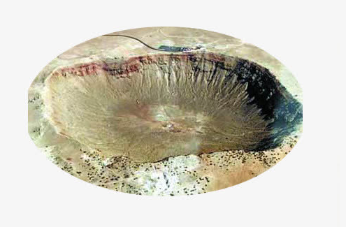

对向量加减法的几何意义理解不透
坑①
如图，点O是平行四边形ABCD两条对角线的交点，
则下列等式一定成立的是哪个？
AB+AD=CA B. OA-OC=0
C. BD-CD=BC D. BO+OC=DA
$$D$$
$$C$$
$$O$$
$$A$$
$$B$$
【错解】思路不明确，不知道选啥.
【正解】AB+AD=AC，故A错误；
★向量求和，注意“首尾顺次相连”；
★向量求差，“共起点,连终点,指向被减”；
★向量加减法的结果还是向量.
OA-OC=CA，故B错误；
BO+OC=BC=AD，故D错误；答案选C

Slide 12





在四边形ABCD中，AB=DC，且|AD-AB|=|AD+AB|，则四边形ABCD是（ ）
平行四边形
菱形
矩形
正方形
$$A$$
$$B$$
$$D$$
$$C$$

Slide 13
忽视向量共线、零向量等特殊情况
坑②
已知非零向量 ， ， 满足 ，那么表示 ， ，
的有向线段能否构成三角形？
$$a$$
$$b$$
$$c$$
$$a+b+c=0$$
$$a$$
$$b$$
$$c$$
【错解】在平面上任选一点A，做AB= ，再以B为起点作BC= ，则AC=
∵ ，∴ .∴当 时，
表示 ， ， 的有向线段一定能构成ΔABC.
$$a$$
$$b$$
$$a+b$$
$$a+b+c=0$$
$$c=−\left(a+b\right)=−AC=CA$$
$$a+b+c=0$$
$$a$$
$$b$$
$$c$$
【正解】①当 ， 不共线时，方法同上；
$$a$$
$$b$$
②当 ， 共线时，即使 成立，也不能构成三角形.
$$a$$
$$b$$
$$a+b+c=0$$

Slide 14

有下列不等式或等式：
①
②
③
④
其中，一定不成立的有几个？
当 与 不共线时成立；
$$\left|a\right|−\left|b\right|<\left|a+b\right|<\left|a\right|+\left|b\right|;$$
$$a b$$
当 或 时成立；
$$\left|a\right|−\left|b\right|=\left|a+b\right|=\left|a\right|+\left|b\right|;$$
$$a=b=0 b=0,a≠0$$
当 与 共线，方向相反， 时成立；
$$\left|a\right|−\left|b\right|=\left|a+b\right|<\left|a\right|+\left|b\right|;$$
$$a b$$
$$\left|a\right|≥|b|$$
当 与 共线，方向相同时成立；
$$\left|a\right|−\left|b\right|<\left|a+b\right|=\left|a\right|+\left|b\right|.$$
$$a b$$

Slide 15

如图，已知 ， ，作出向量 .
题①
$$a$$
$$b$$
$$a+b$$
【解】如图所示，方法一：

Slide 16
如图，已知 ， ，作出向量 .
题①
$$a$$
$$b$$
$$a+b$$
【解】如图所示

